Slide 1




Ôn chữ cái
a - ă – â - o – ô – ơ - e - ê

Slide 2

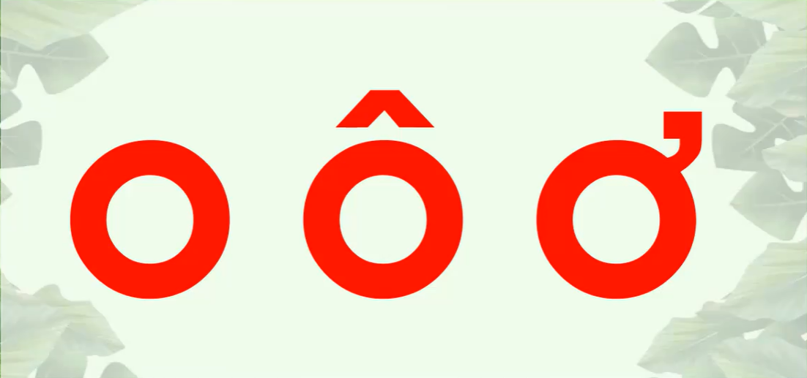



Slide 3
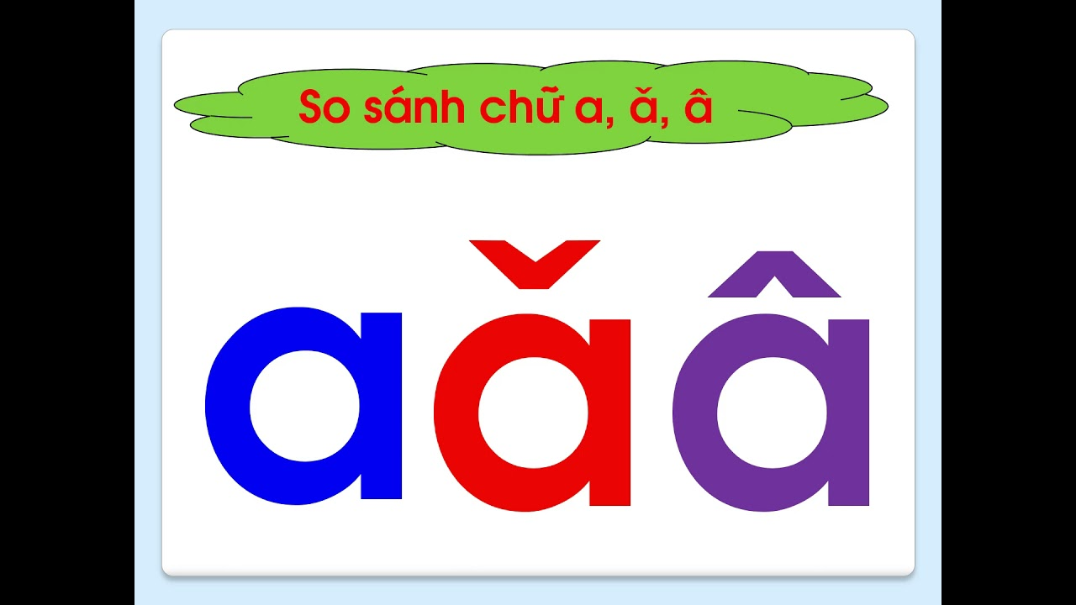

Slide 4
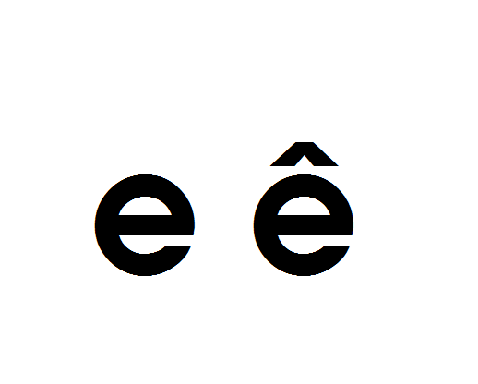

Slide 5
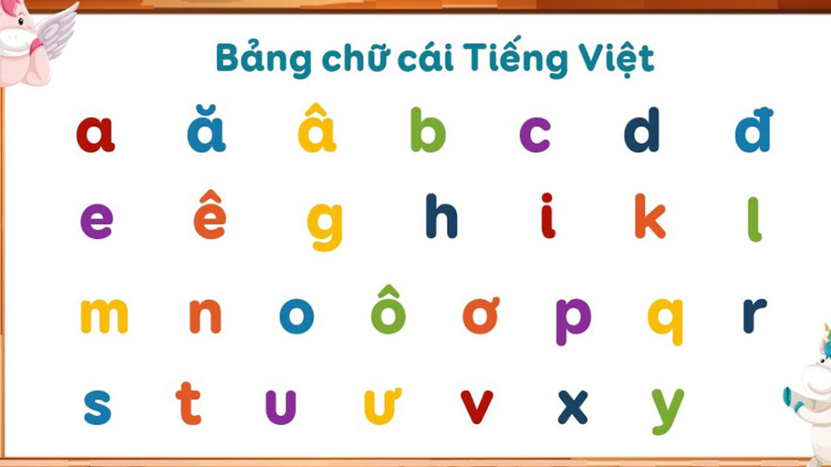
Tìm chữ cái bé biết trong bảng chữ cái

Slide 6
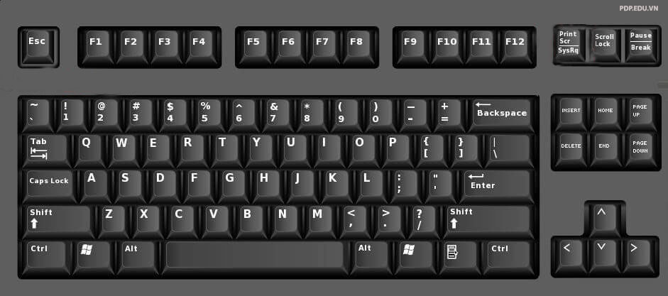
Tìm chữ cái bé biết trong bàn phím máy tính

Slide 7
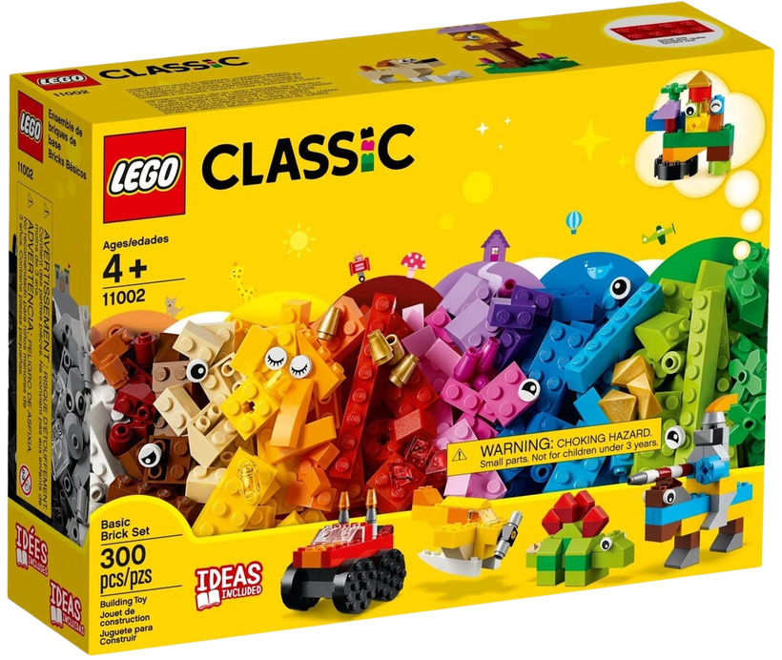

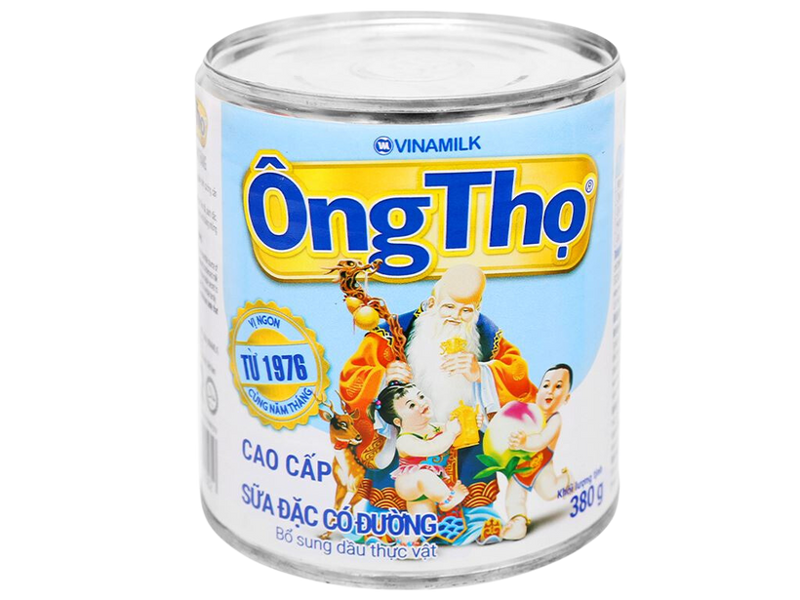
Tìm chữ cái bé biết trong tên một số sản phẩm

Slide 8
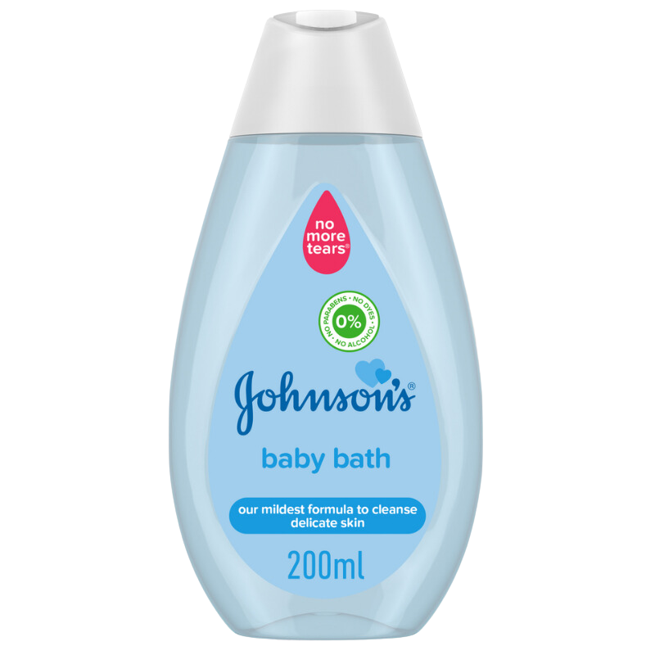
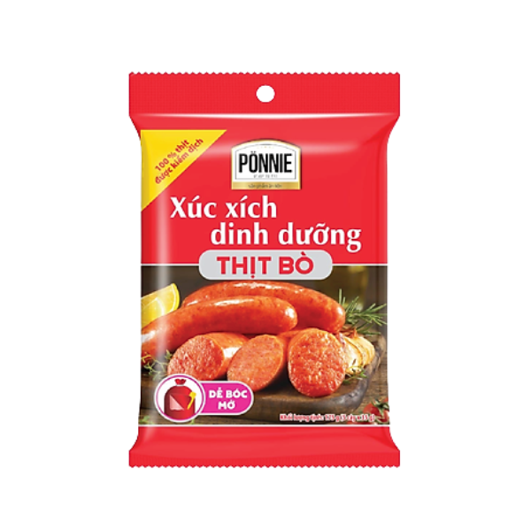
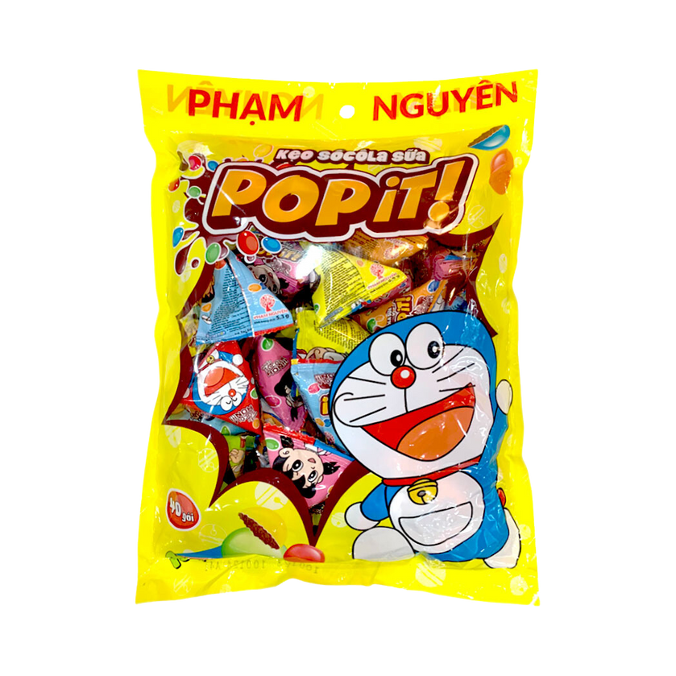
Tìm chữ cái bé biết trong tên một số sản phẩm

Slide 9

Chúc các bé những giờ học thật vui!

